Slide 1
Метод систематического распознавания усталости на автоматизированном рабочем месте
МОСКОВСКИЙ ГОСУДАРСТВЕННЫЙ ТЕХНИЧЕСКИЙ УНИВЕРСИТЕТ ИМЕНИ Н.Э. БАУМАНА (НАЦИОНАЛЬНЫЙ ИССЛЕДОВАТЕЛЬСКИЙ УНИВЕРСИТЕТ)
Студент: Дмитрий Васильевич Якуба
Группа: ИУ7-73Б
Руководитель: старший преподаватель кафедры ИУ7
Юрий Владимирович Строганов

Slide 2
Цель и задачи
Описать значимость и проблематику методов распознавания усталости на автоматизированном рабочем месте (АРМ) по характеристикам и действиям пользователя.
Для достижения поставленной цели потребуется:
описать термины предметной области и обозначить проблему;
провести анализ существующих методов определения усталости человека;
провести анализ действий и характеристик, позволяющих определить усталость пользователя АРМ;
определить методы снятия выделенных действий и характеристик;
описать работу системы распознавания усталости (СРУ) пользователя АРМ.

Slide 3
Термины предметной области
Усталостью называется затруднение в инициировании и поддержании активности вследствие отсутствия энергии, которое сопровождается желанием отдохнуть.
Синдром хронической усталости – заболевание, характеризующееся необъяснимым чувством выраженной слабости, длящейся более 6 месяц.
Стресс – это состояние организма, характеризующееся эмоциональным и физическим напряжением, вызванным воздействием различных неблагоприятных факторов.

Slide 4
Стресс на рабочем месте
Источник | Примеры
Режим трудовой деятельности | плохие условия труда, слишком интенсивный режим деятельности, нехватка времени.
Роль работника в организации | ролевые конфликты, повышенная ответственность, недостаток полномочий, ролевая неопределённость.
Коммуникативные факторы | взаимоотношения с руководством, подчинёнными или коллегами, трудности делегирования полномочий.
Трудности построения деловой карьеры | неадекватный уровень притязаний, профессиональная неуспешность, слишком медленный или слишком быстрый карьерный рост, страх перед увольнением.
Факторы, связанные с организационной культурой и психологическим климатом | несоответствие установок и ожиданий работника корпоративной культуре предприятия, ограничение индивидуальной свободы, интриги.
Внеорганизационные источники стрессов | проблемы в семейной жизни из-за сверхнормальных нагрузок на работе, неумение разделить профессиональную и семейную ролевую стратегию поведения, семейные конфликты, связанные с притязанием обоих супругов на карьерное продвижение.

Slide 5
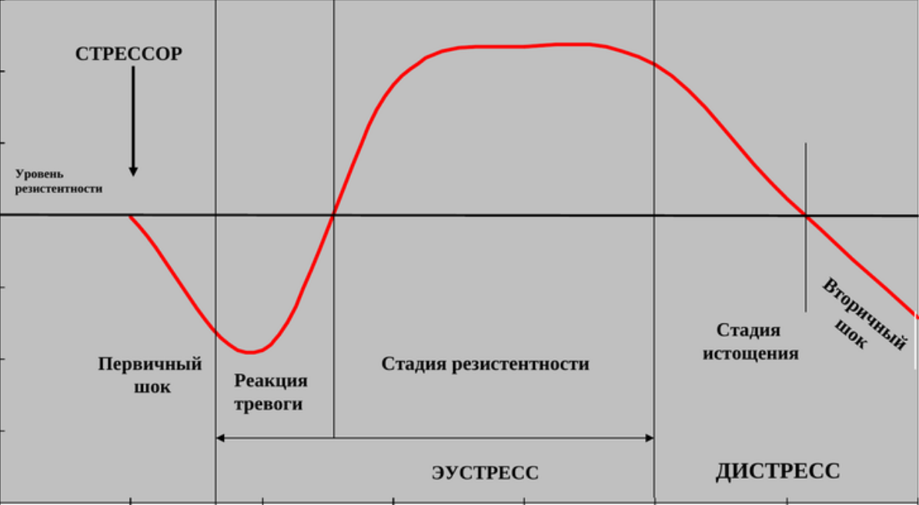
Стадии стрессовой реакции
Стадия | Характеристика
Стадия тревоги | Реакция организма на раздражители
Стадия адаптации | Противодействие физиологическим изменениям, возникшим на предыдущей стадии
Стадия истощения | Организм начинает истощать собственную адаптивную способность
Важно выявить наступление стадии истощения для дальнейшего плодотворного функционирования организма

